Slide 1
Інструментальні засоби розробки програмних систем
Лекція 3. Налагодження програмного забезпечення

Slide 2
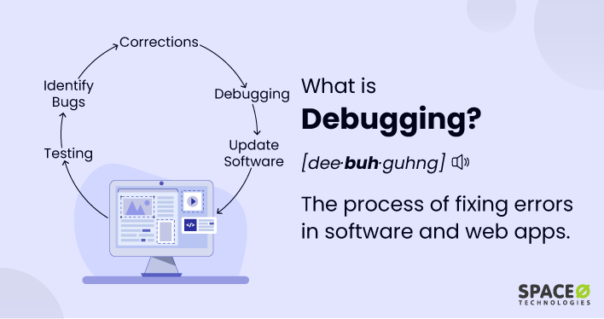
Основи налагодження
Процес налагодження програмного забезпечення є важливою частиною розробки, включаючи ідентифікацію, локалізацію, аналіз та усунення помилок. Цей процес допомагає гарантувати, що програма відповідає вимогам та очікуванням. Розуміння різних типів помилок, таких як синтаксичні, логічні, помилки часу виконання, та їх ефективне усунення за допомогою стратегій налагодження, є ключовим для створення надійного програмного забезпечення. Застосування систематичного підходу, включаючи детальне журналування, ітеративну локалізацію проблем, та метод "розділяй та володарюй", сприяє ефективному налагодженню та покращенню якості продукту.

Slide 3

Інструменти та методики налагодження
Журналування та аналіз журналів є ключовими інструментами для налагодження програмного забезпечення, дозволяючи розробникам фіксувати детальну послідовність подій та ідентифікувати причини помилок. Використання асертів допомагає перевіряти важливі умови в коді, забезпечуючи додатковий рівень самоперевірки. Статичний та динамічний аналіз коду розширюють можливості налагодження, допомагаючи виявити помилки до та під час виконання програми. Разом ці методи формують комплексний підхід до забезпечення якості програмного забезпечення, підвищуючи його надійність та безпеку.

Slide 4
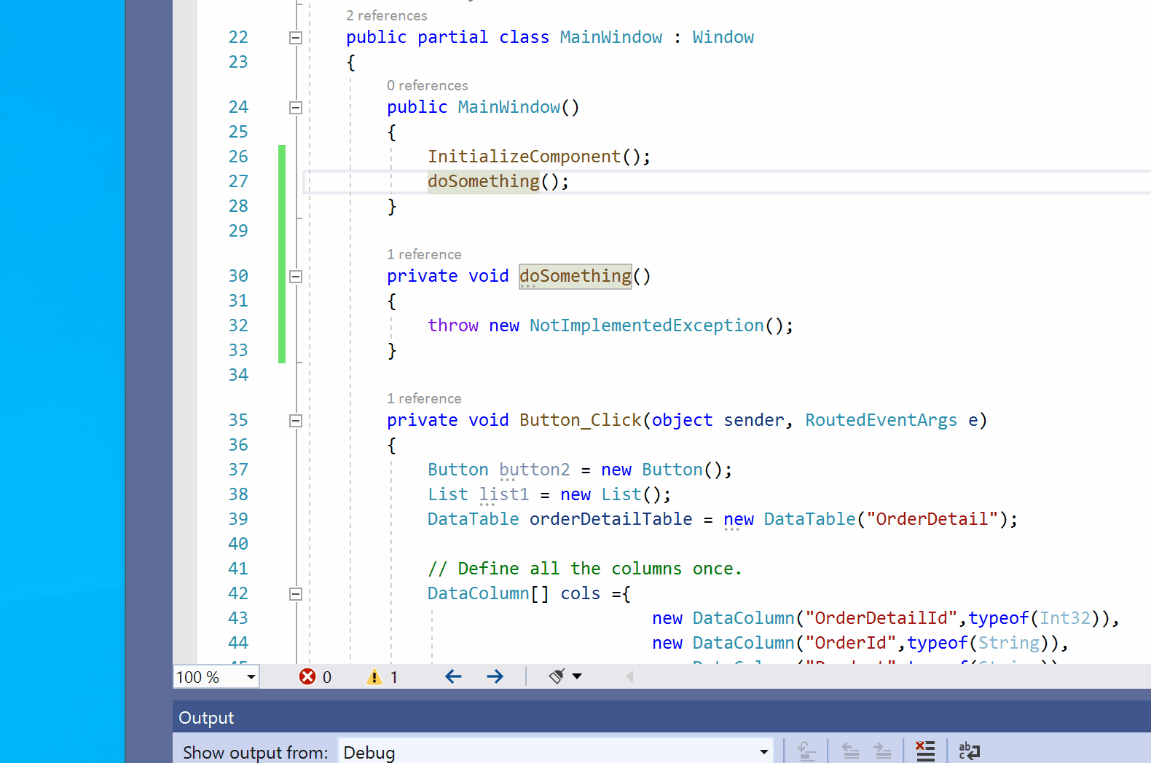
Налагодження у Visual Studio
Налаштування середовища для налагодження у Visual Studio вимагає забезпечення достатньої інформації для налагодження, включаючи вибір режиму збірки Debug. Використання точок зупинки, вікон спостереження, інтеграції з зовнішніми інструментами посилює процес налагодження. Різні типи точок зупинки та вікна спостереження надають гнучкі інструменти для аналізу стану програми. Налагодження виразів та викликів функцій дозволяє детально аналізувати внутрішню роботу програми, в той час як ефективна робота з виключеннями допомагає швидко ідентифікувати та усунути помилки.

Slide 5
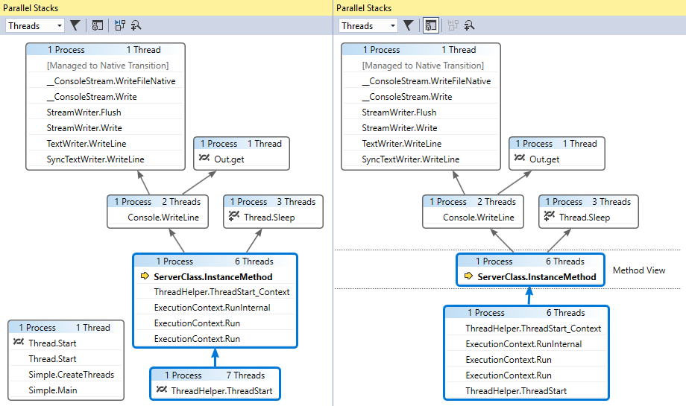
Налагодження C# програм
Налагодження програм на C# вимагає від розробників розуміння специфіки мови та вміння використовувати доступні інструменти для виявлення та усунення помилок. Часті помилки, як-от виключення через нульове посилання або витік пам'яті через замкнення, потребують аналізу контексту виникнення та правильного управління ресурсами. Гонитва даних у багатопотокових програмах та некоректне використання асинхронності вимагають від розробників уважної синхронізації та правильного застосування асинхронних патернів. Використання інструментів Visual Studio, таких як асинхронні точки зупинки та аналіз стеку викликів, допомагає розробникам ефективно виявляти та вирішувати ці та інші типові проблеми, забезпечуючи створення надійних та продуктивних програм.

Slide 6
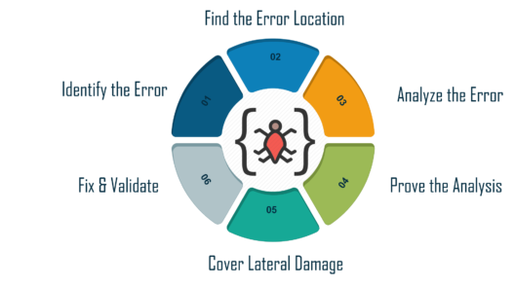
Кращі практики налагодження
Мінімізація помилок у процесі розробки програмного забезпечення є важливим аспектом, що впливає на якість кінцевого продукту. Використання передових практик, таких як проактивне журналування, ретельне тестування, код-рев'ю, статичний аналіз коду та регулярний рефакторинг, може значно знизити кількість помилок. Ці стратегії не тільки сприяють виявленню та усуненню помилок на ранніх стадіях, але й підвищують ефективність розробки, сприяючи створенню надійного та стабільного програмного забезпечення. Крім того, розробка коду, оптимізованого для налагодження, з використанням чіткої структури коду, модульності, адекватного коментування, асертів та журналування, сприяє полегшенню процесу виявлення помилок та їх усунення, забезпечуючи високу якість та задоволеність користувачів.

Slide 7

Підсумки
Налагодження є критично важливою частиною процесу розробки програмного забезпечення, що не лише дозволяє виявляти та усувати помилки, але й сприяє глибшому розумінню роботи програми. Використання різноманітних методів налагодження допомагає розробникам ефективно управляти складністю програмних систем, оптимізувати продуктивність та забезпечувати їх надійність. Розгляд складних сценаріїв, таких як налагодження асинхронного коду та витоків пам'яті, разом з практичними прикладами та кращими практиками, надає розробникам цінні інструменти для вдосконалення їхніх навичок. Ефективне налагодження вимагає не лише технічних знань, а й розуміння ітеративної природи розробки та важливості постійного самовдосконалення.

